Slide 1
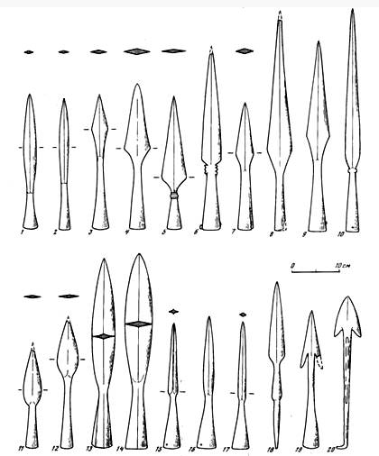
Метално доба:
Бакарно доба
Бронзано доба
Гвоздено доба
Нова занимања
Занаство :рудари, ливци, ковачи
Трговина-размена вишкова хране
Распадање родова на породице-поделом заједничке имовине . Због чега?

Slide 2
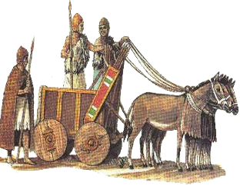
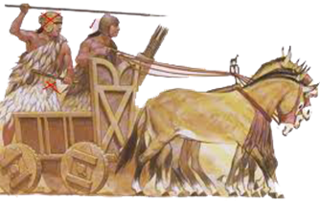
Село-насеље земљорадника и сточара
Град-насеље занатлија и трговаца ограђено зидом
Точак-најзначајнији проналазак металног доба, омогућио настанак кола
Веровање у загробни живот-живот у гробу после смрти, идоли (фигуре људи и животиња , магијска улога)
Рудна глава код Мајданпека-најстарији рудник бакра у Европи.

Slide 3
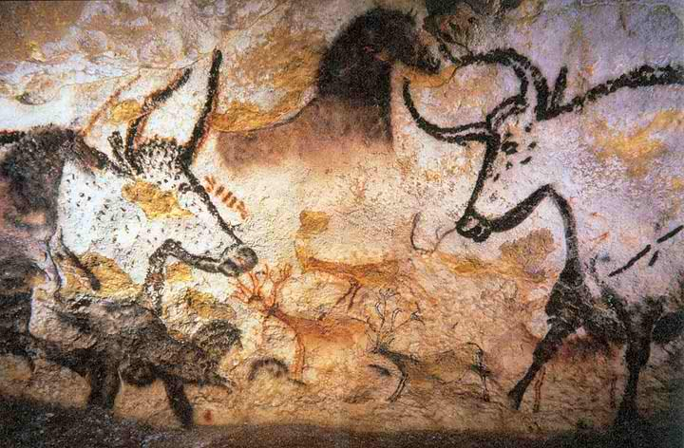
Цртеж из пећине Ласко , Француска

Slide 4
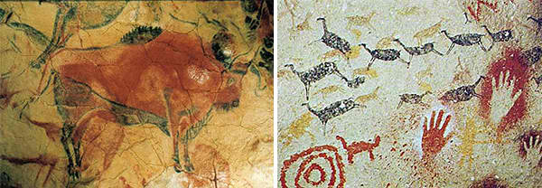
Пећина Алтамира, Шпанија
Веровали су да ако нацртају бизона да су тако уловили његову душу и да ће га лакше убити у лову.

Slide 5
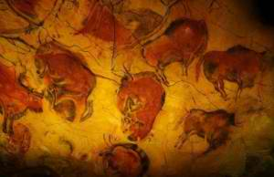
Праисторијски цртежи упећини Алтамира, Шпанија

Slide 6
Аутор:
Душица Максимовић

